Slide 1
QoS over LLDP——基于LLDP协议的捎带式服务质量采集机制
学 校 西南民族大学
指导老师 陈 曦
成 员 周 成 吴俊磊 彭延阳
徐昊宸 谢 梅 邱 夏
西南民族大学|网麟实验室

Slide 2
一、项目简介
目 录
PPT模板：www.1ppt.com/moban/ PPT素材：www.1ppt.com/sucai/
PPT背景：www.1ppt.com/beijing/ PPT图表：www.1ppt.com/tubiao/
PPT下载：www.1ppt.com/xiazai/ PPT教程： www.1ppt.com/powerpoint/
资料下载：www.1ppt.com/ziliao/ 范文下载：www.1ppt.com/fanwen/
试卷下载：www.1ppt.com/shiti/ 教案下载：www.1ppt.com/jiaoan/
PPT论坛：www.1ppt.cn PPT课件：www.1ppt.com/kejian/
语文课件：www.1ppt.com/kejian/yuwen/ 数学课件：www.1ppt.com/kejian/shuxue/
英语课件：www.1ppt.com/kejian/yingyu/ 美术课件：www.1ppt.com/kejian/meishu/
科学课件：www.1ppt.com/kejian/kexue/ 物理课件：www.1ppt.com/kejian/wuli/
化学课件：www.1ppt.com/kejian/huaxue/ 生物课件：www.1ppt.com/kejian/shengwu/
地理课件：www.1ppt.com/kejian/dili/ 历史课件：www.1ppt.com/kejian/lishi/
二、创新和特色
QoS over LLDP
三、具体实现
四、两组实验

Slide 3
1
项目简介

Slide 4
简 介
QoS
在网络中利用各种技术为网络提供更好的服务能力,解决网络延迟和拥塞等问题,确保重要的业务量不受延迟或者丢弃
LLDP
标准的LLDP协议可以通过交换机流表匹配失败后发送的Packet_in消息,让控制器快速发现SDN网络的拓扑结构,从而掌握网络的全局视图。

Slide 5
简 介
本项目拟通过 TLV (Type/Length/Value)扩展标准的LLDP协议，使南向接口具备服务质量采集和传递的能力，利用Openflow链路发现的流程，将QoS信息通过TLV写入到LLDP分组中，则可让控制器快速获取带服务质量信息的全局网络拓扑结构，从而提供良好的QoS支持。本项目将这一过程称之为QoS over LLDP

Slide 6
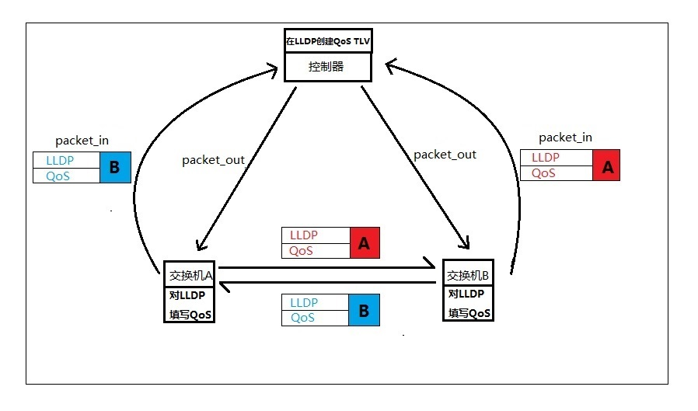
简 介

Slide 7
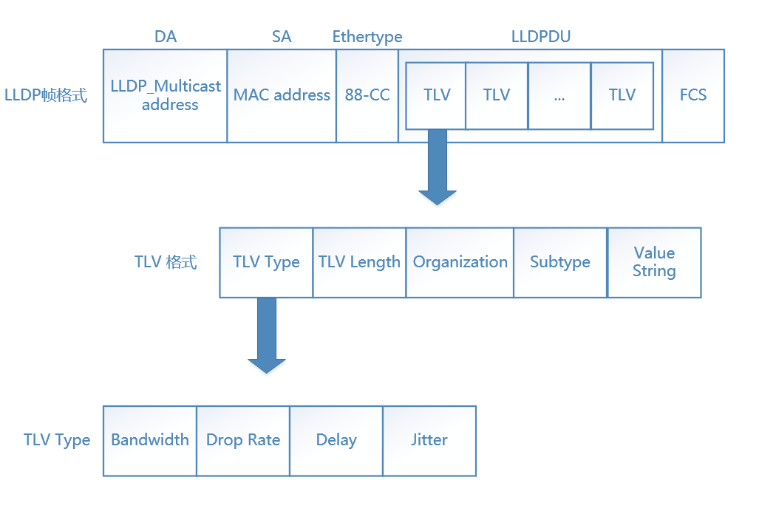
简 介

Slide 8
2
创新和特色

Slide 9
创 新 和 特 色
无冲突
开销小
任何实现 OpenFlow 的协议都包含 LLDP 数据包处理模块,从而 QoS over LLDP 可方便地移植到不限于 Floodlight 各种控制器的环境中。如果没有在找到控制器模块对 QoS 处理,最坏的情况下仅是缺乏的 QoS的 TLV的处理机制,但不会产生与控制器的基本工作流程的任何冲突
2
在使用 LLDP 报文传递 QoS 信息时,仅仅增加了原来的 LLDP 包对 QoS 信息描述的几十个字节,网络开销也比较小
1
3
首创性
易添加
目前,在广泛使用的 Floodlight 控制其中并没有 QoS 信息采集的机制,开发和研究人员难以在控制器上基于QoS信息部署 网络策略
只需要添加一个处理QoS TLV 的模块,使该控制器可以获取从定制的 LLDP 报文中的 QoS信息。这样一来需要修改的源代码比较少,大大节省了开发者的工作量
4

Slide 10
3
具体实现

Slide 11
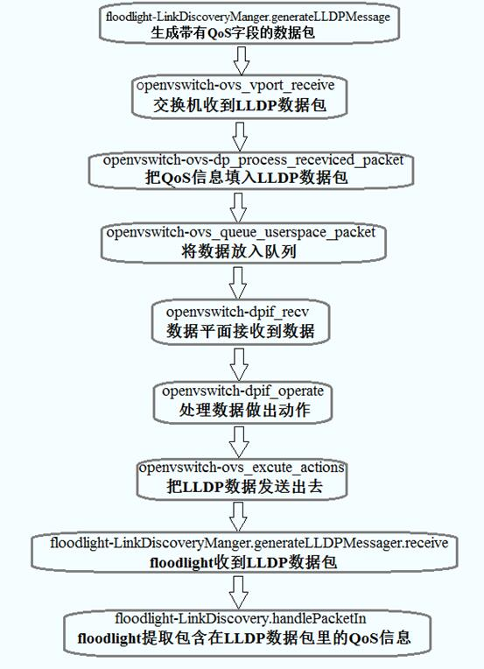
实 现 原 理
修改Floodlight控制器源代码让LLDP报文中TLV的结构用于存放带宽、时延等QoS信息
1
修改Open vSwitch源代码使收到LLDP报文后会填入自己的QoS信息
2
控制器向交换机下发带有 LLDP 报文的 packet_out 消息,交换机修改后将其发送到相邻的交换机，相邻的交换机将LLDP报文以packet_in 消息发回给控制器
3

Slide 12
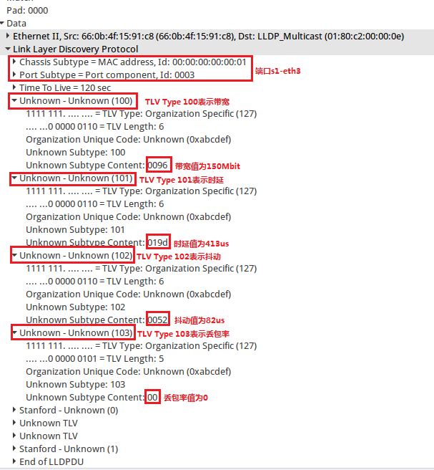
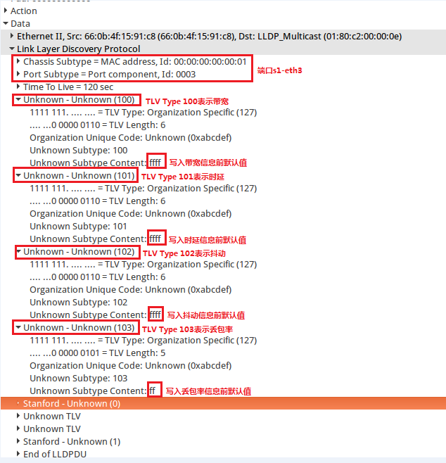
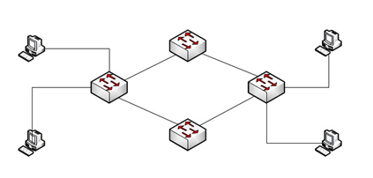
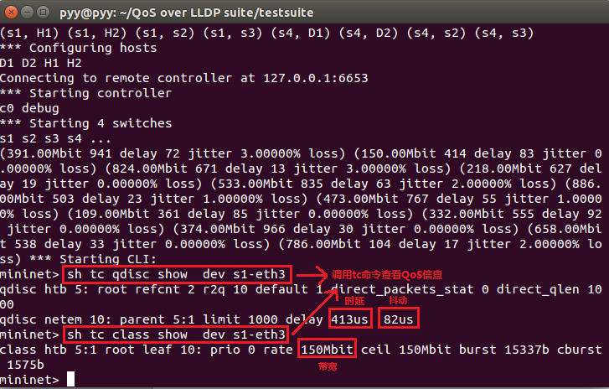
自 发 式 实 现

Slide 13
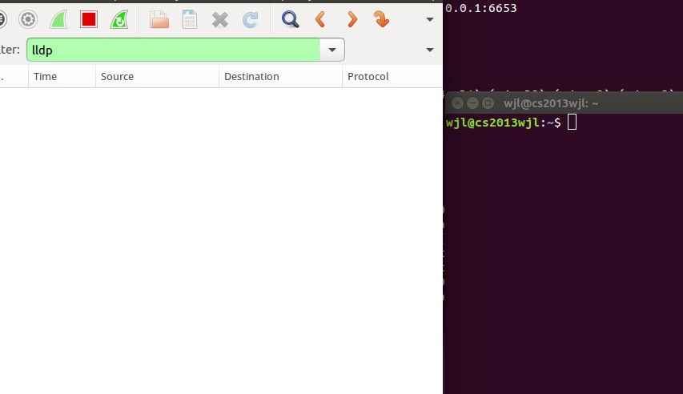
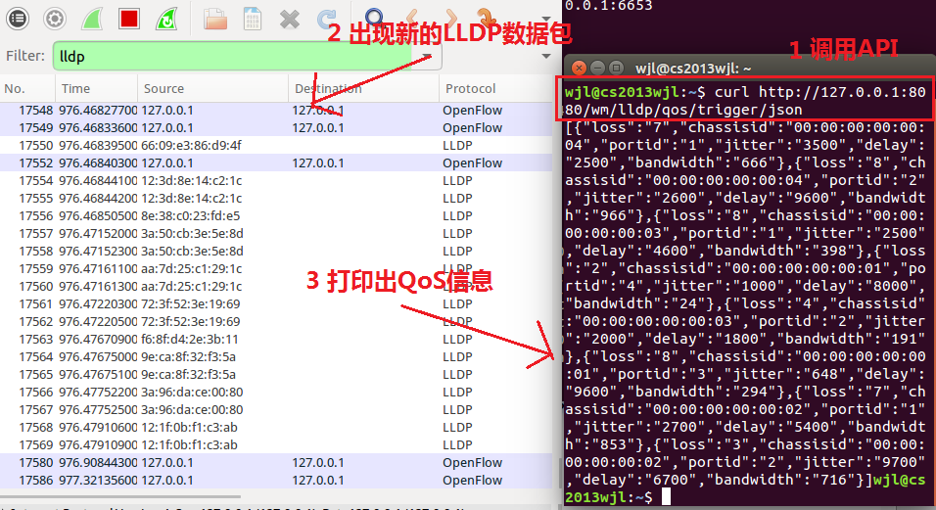
触 发 式 实 现

Slide 14
4
两组实验

Slide 15
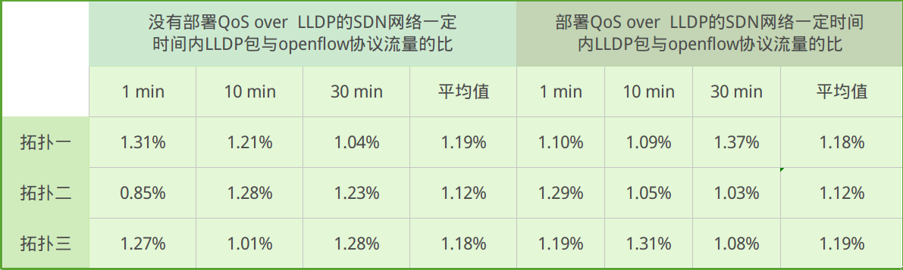
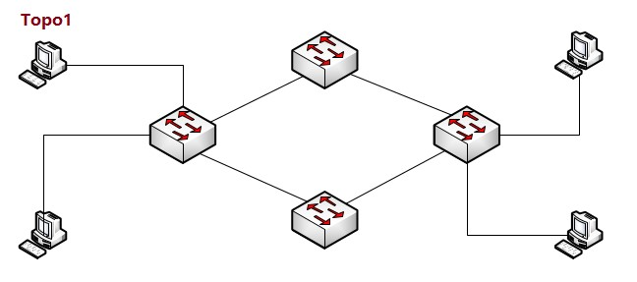
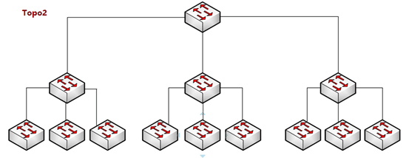
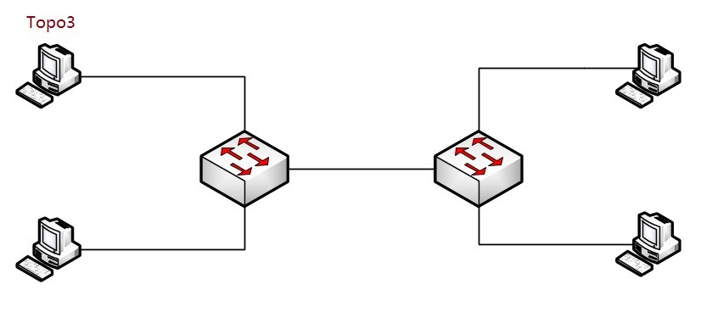
性 能 实 验

Slide 16
应 用 实 验

Slide 17
THANK YOU

